Slide 1
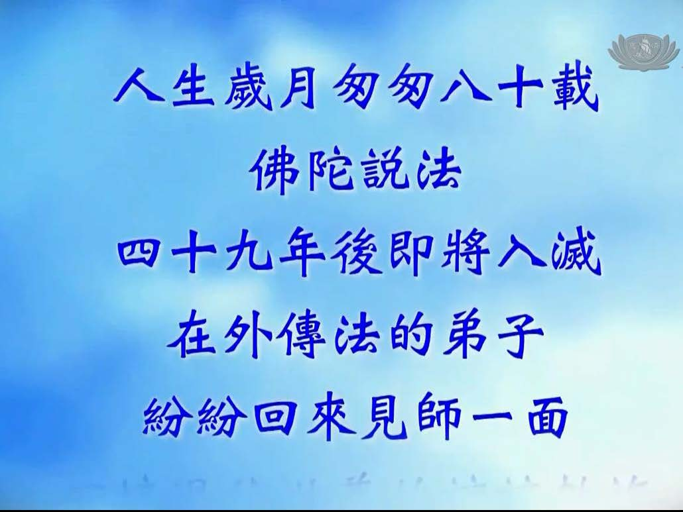

Slide 2
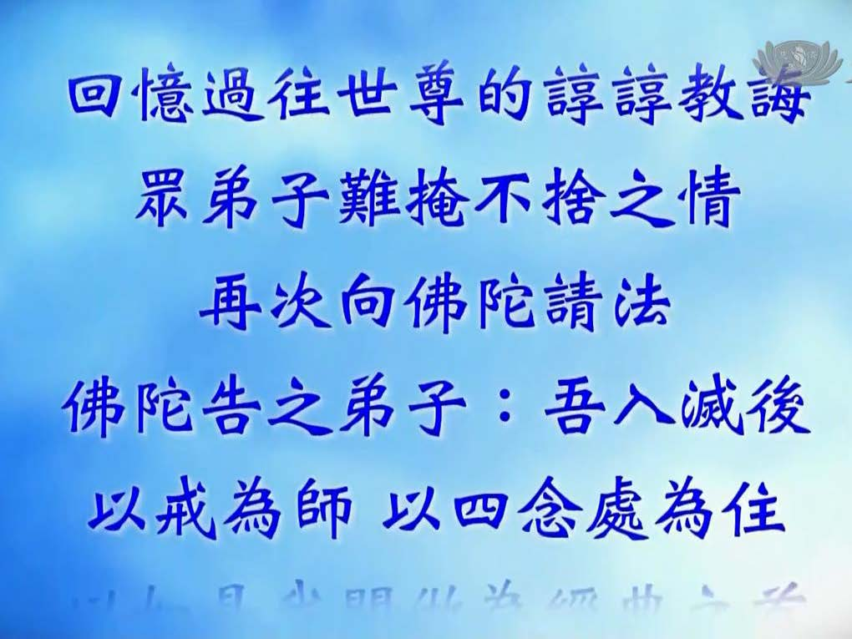

Slide 3
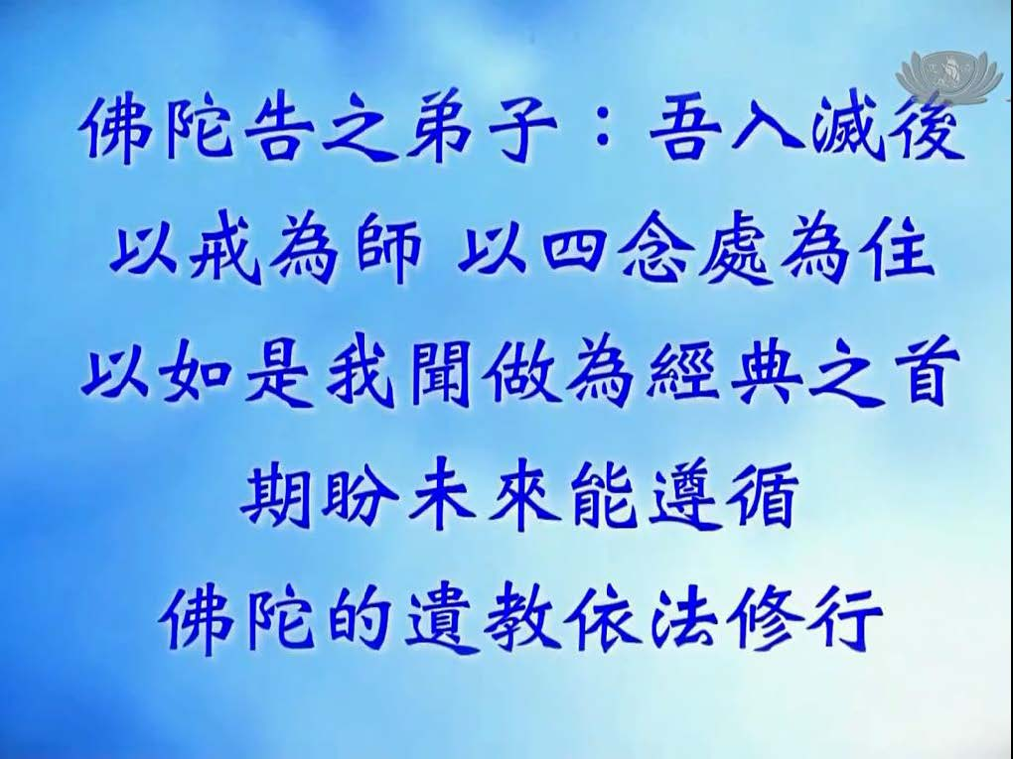

Slide 4
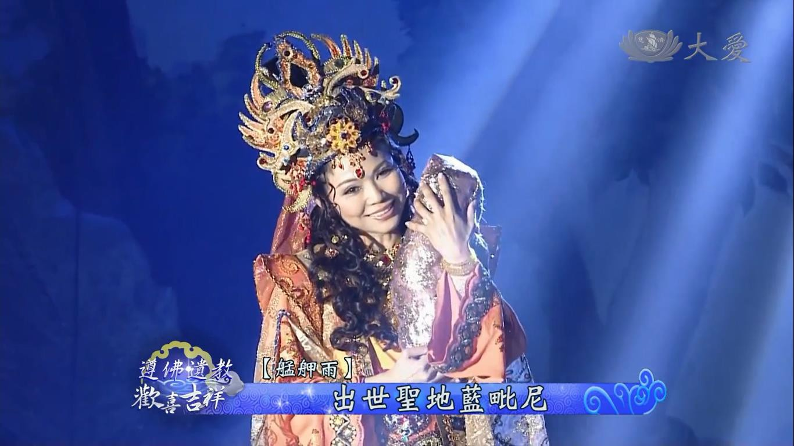
出生聖地藍毗尼

Slide 5
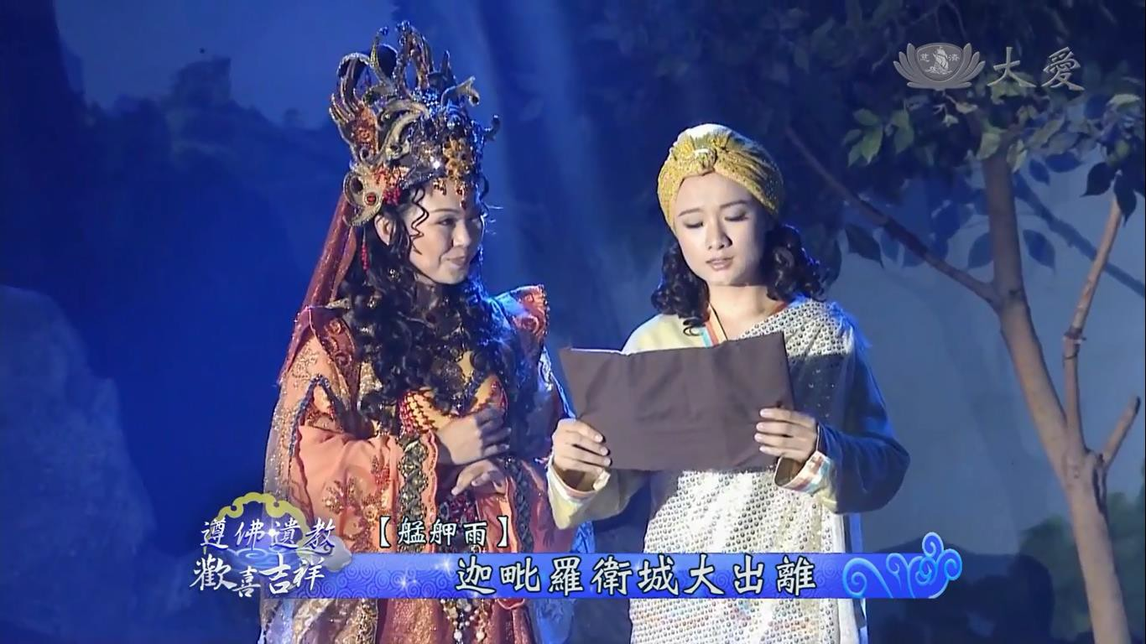
迦毗羅衛城大出離

Slide 6
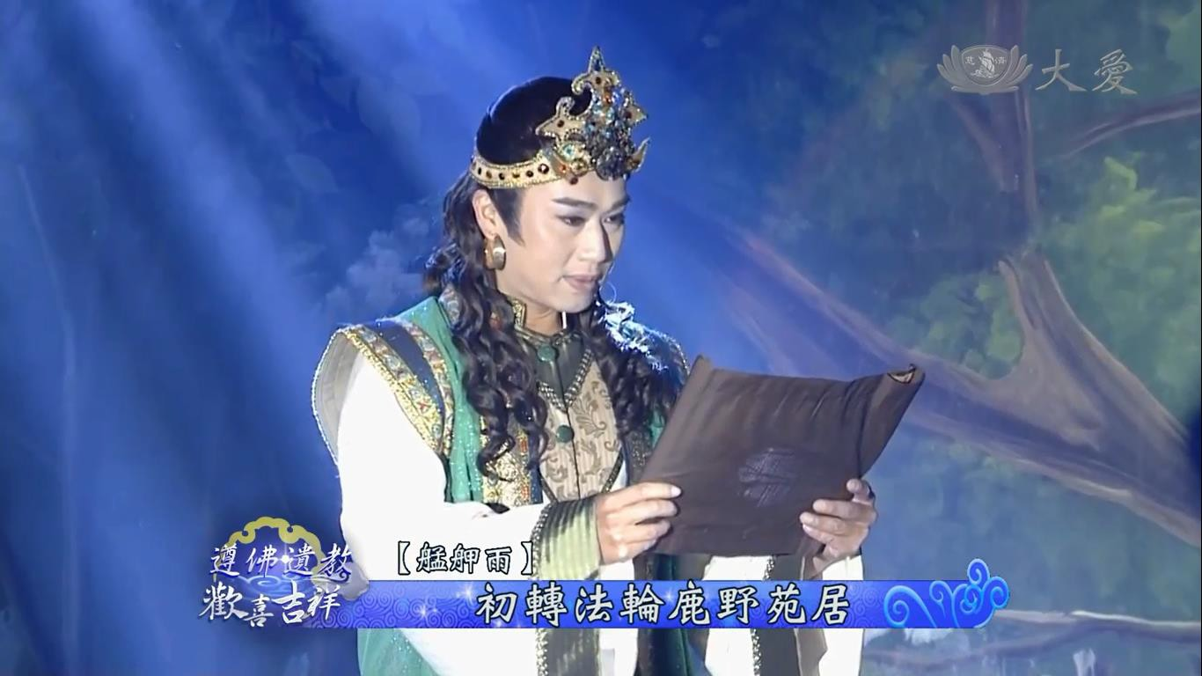
初轉法輪鹿野苑居

Slide 7
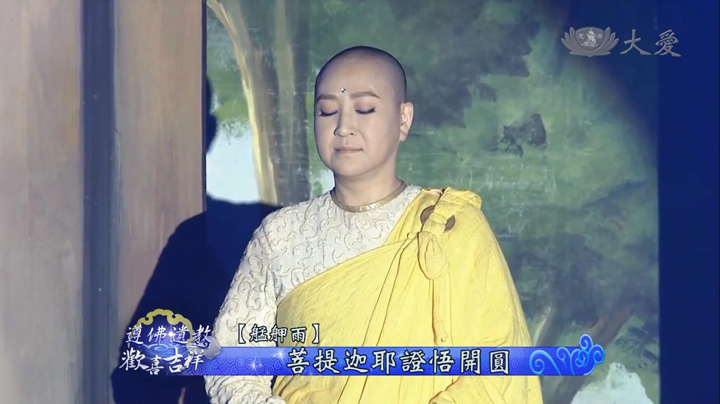
菩提迦耶證悟開圓

Slide 8
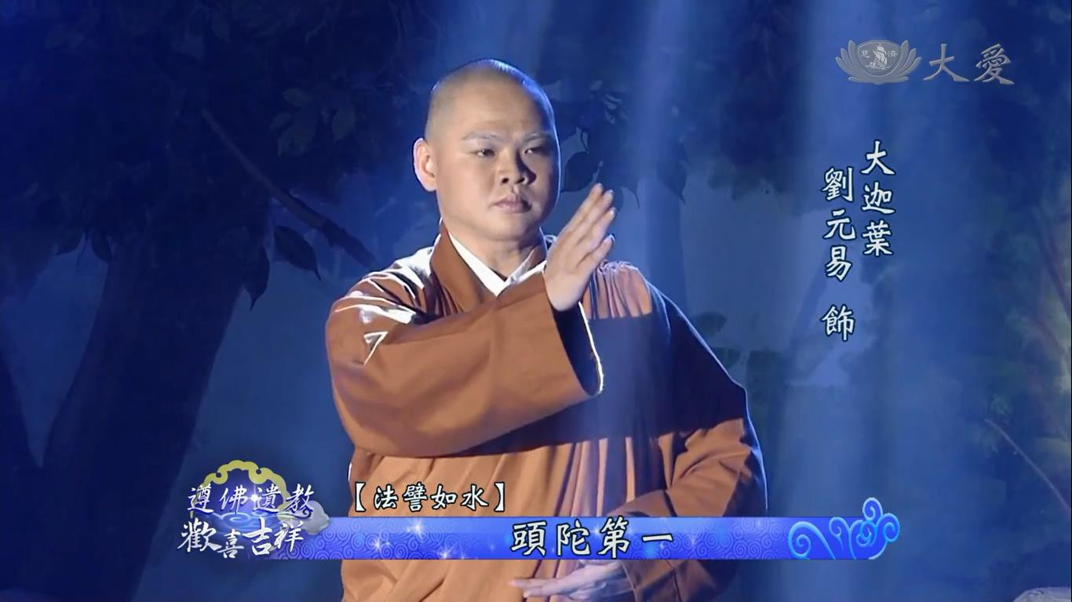
少欲知足 苦修奉持

Slide 9
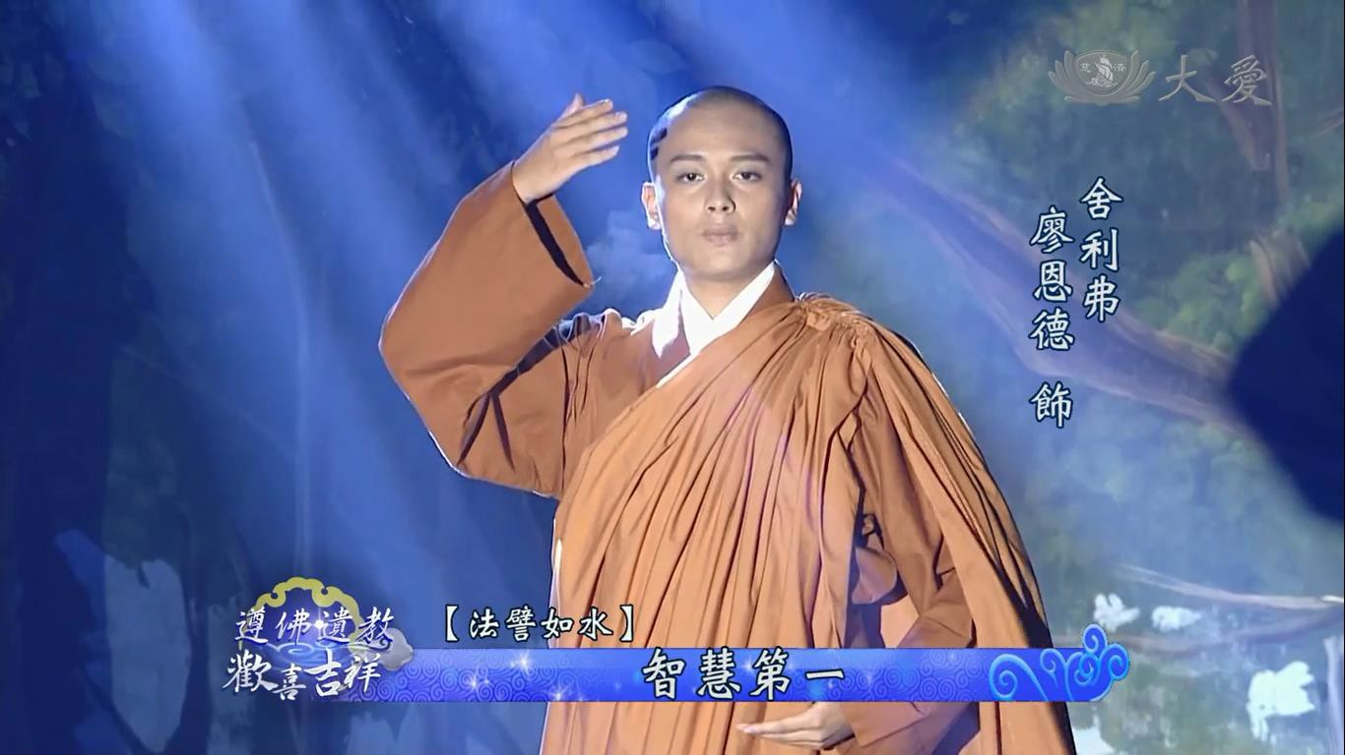
輔翼聖化 決了諸疑

Slide 10
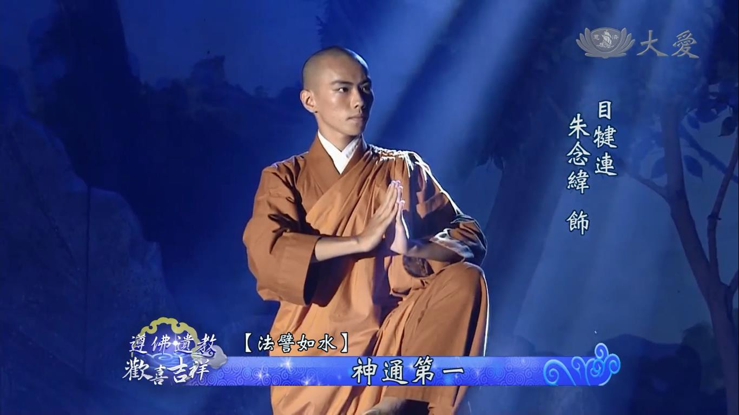
神通力破 蓮花色女

Slide 11
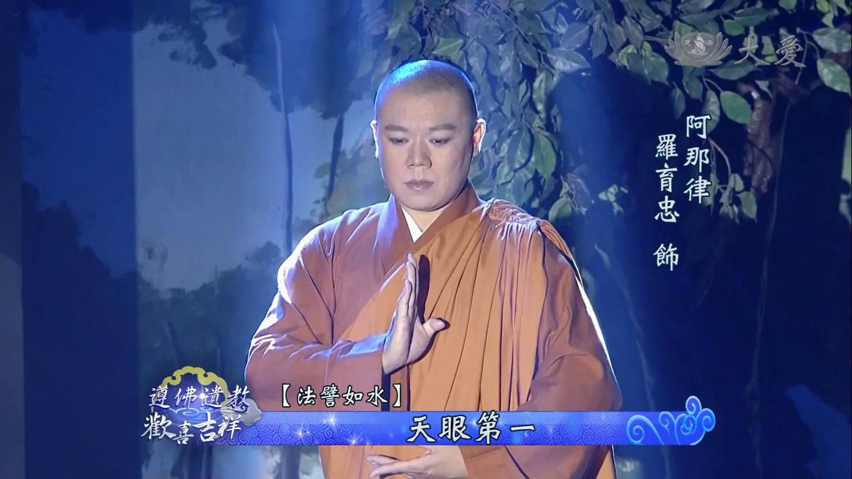
心眼大開 大乘根機

Slide 12
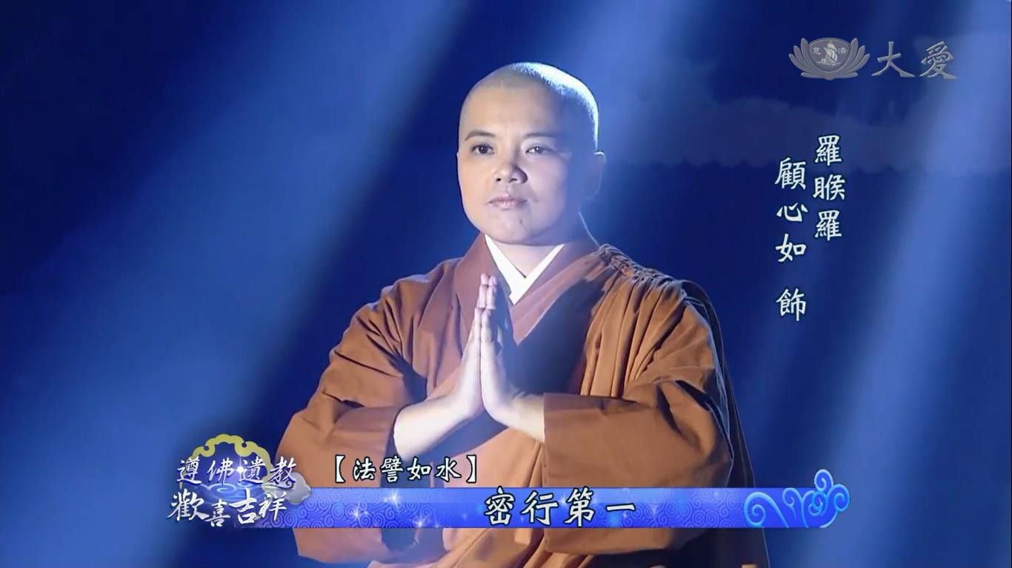
三千威儀 佛之親兒

Slide 13
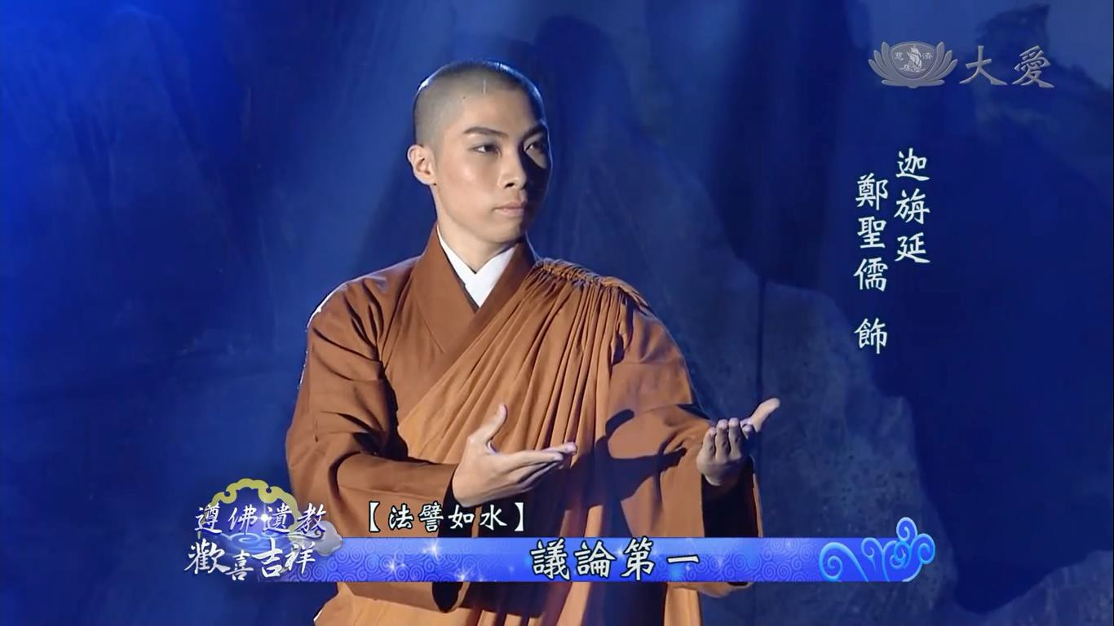
精通吠典 說理透機

Slide 14
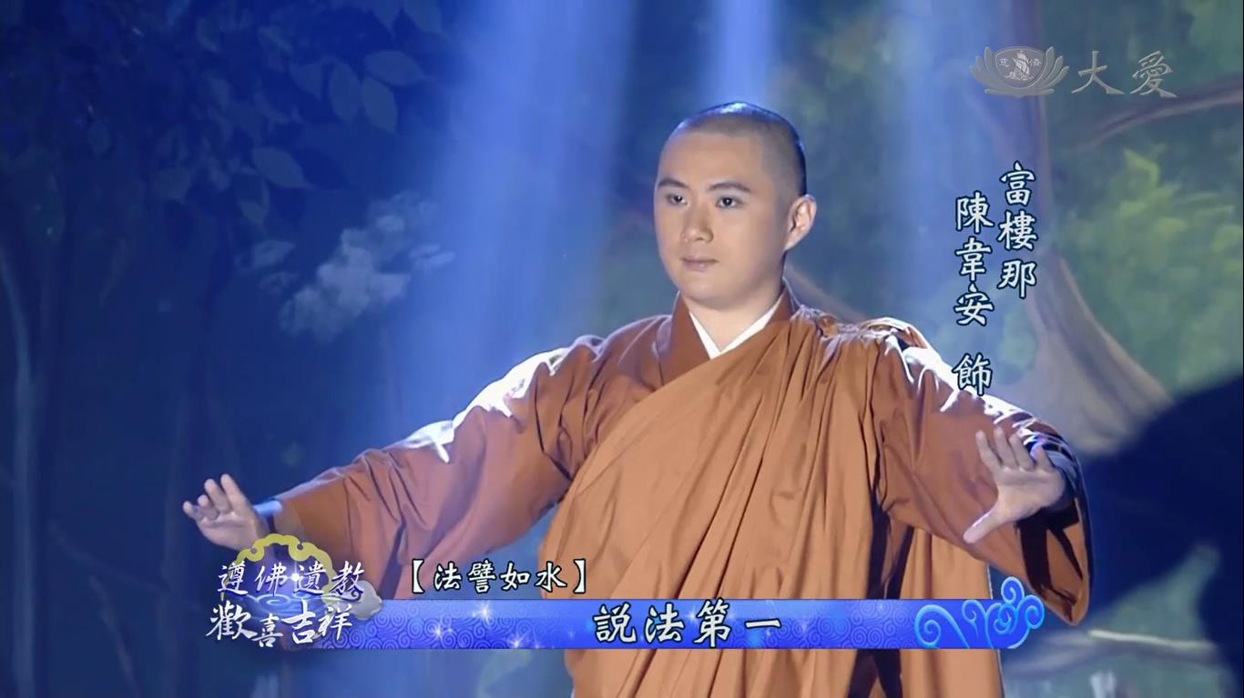
廣播法雨 救拔頑愚

Slide 15
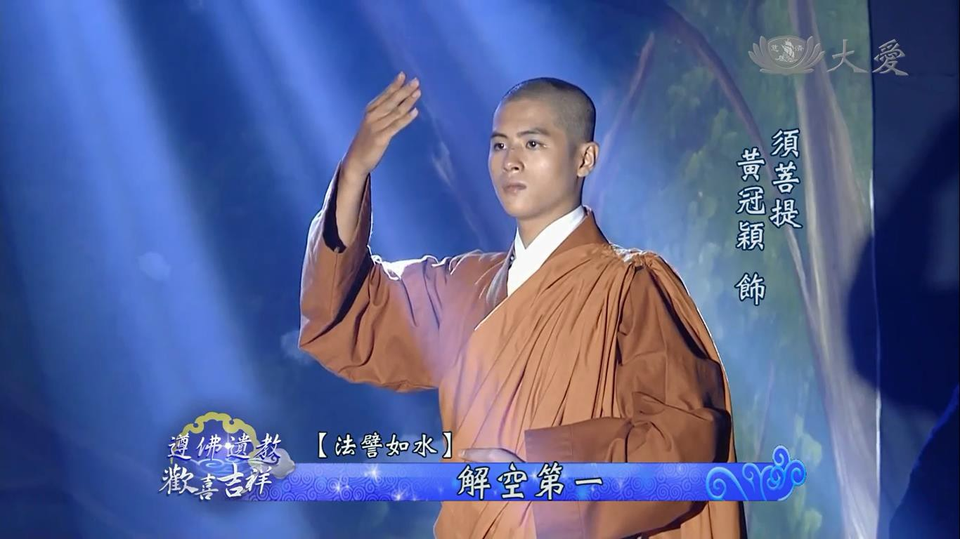
志在空寂 善解空義

Slide 16
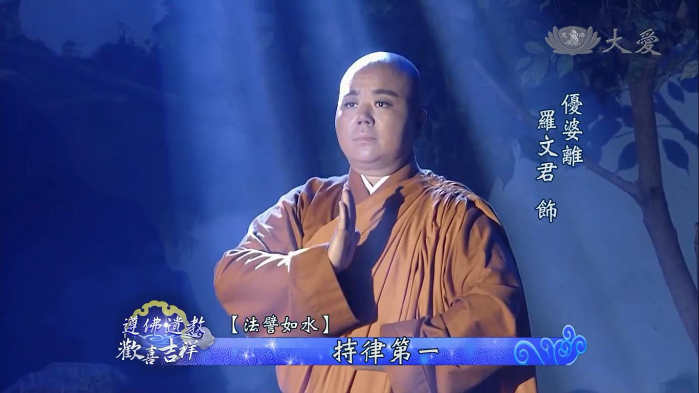
制戒護規 未犯毫釐

Slide 17
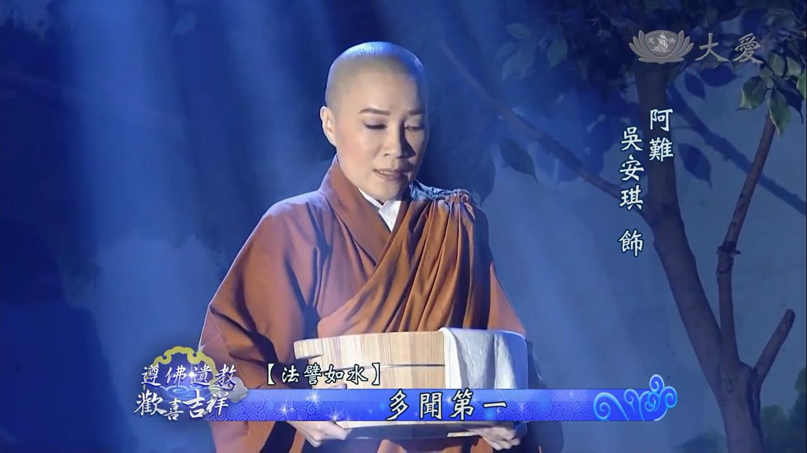
侍奉佛陀 形影不離

Slide 18
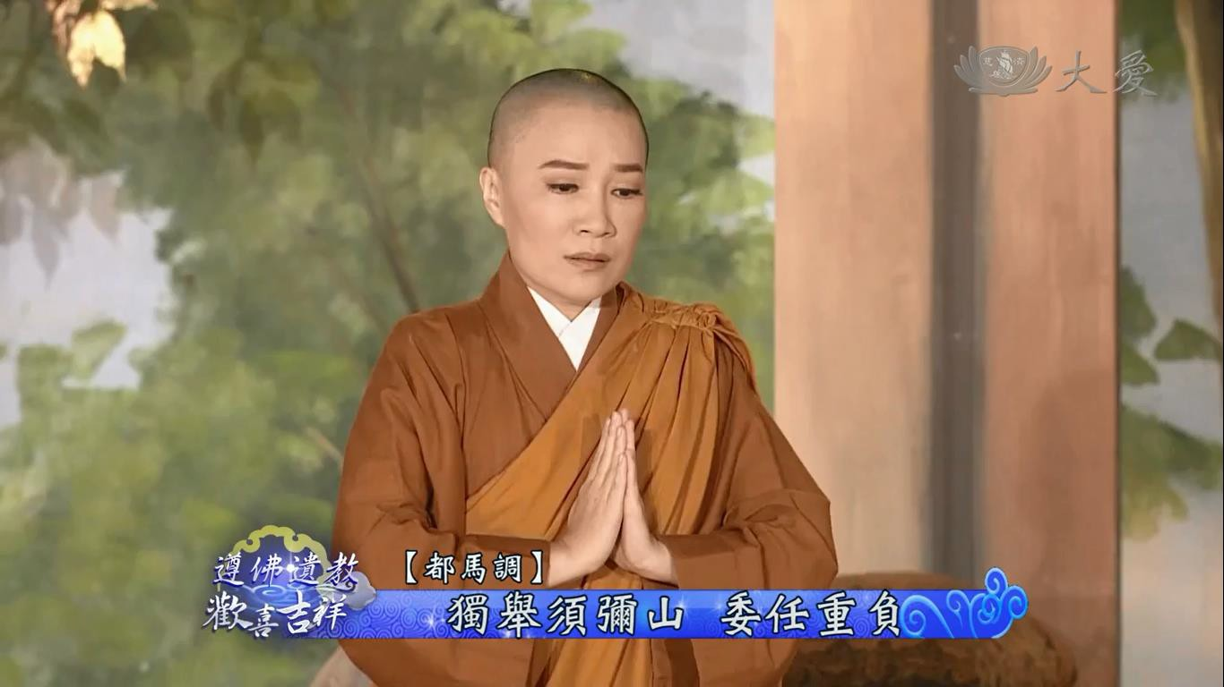
佛法流傳 口頌入疏

Slide 19
阿難有七種夢問佛
一者陂池火炎滔天。二者夢日月沒 星宿亦沒。三者夢出家比丘。轉在 於不淨坑塹之中。在家白衣。登頭 而出。四者夢群豬挖栴檀樹根。
五者夢頭戴須彌山。不以為重。六 者夢大象棄小象。七者夢師子王名 華撒頭上。有七毫毛。在地而死。 一切禽獸。

Slide 20
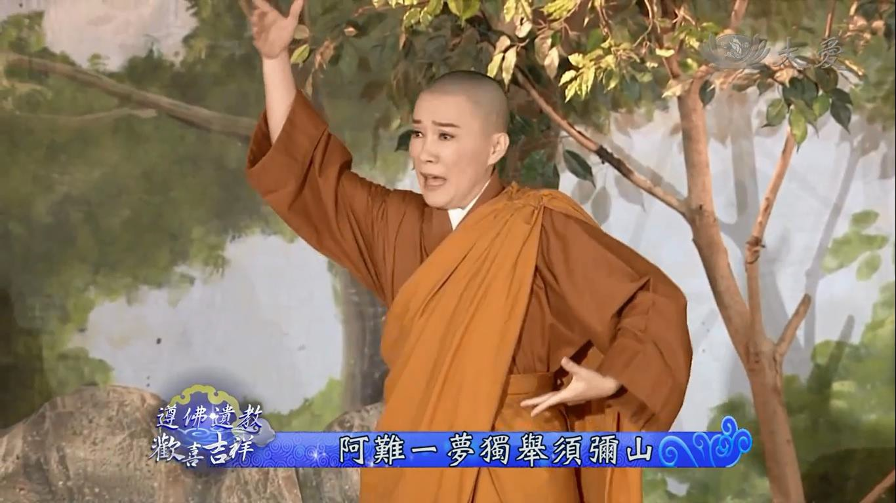
一夢獨舉須彌山

Slide 21
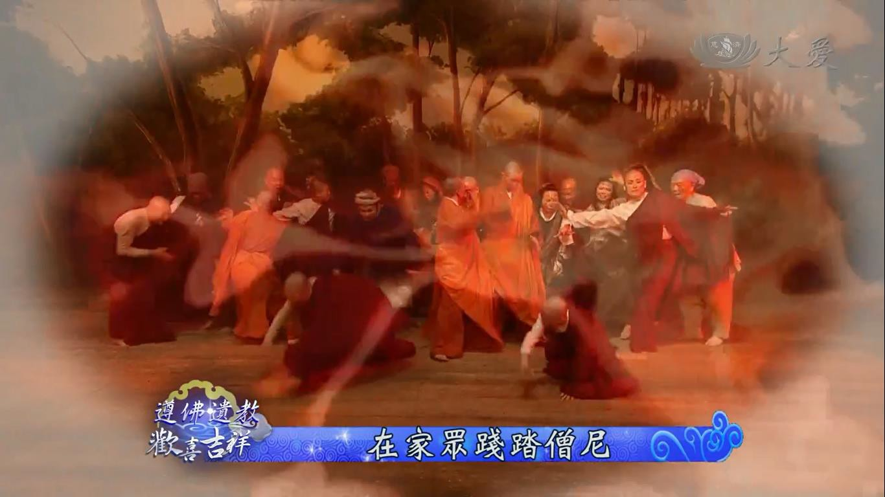
須彌山下 火焰滔天

Slide 22
在家眾踐踏僧尼
• 僧團惡生、行為乏善，致使
波海火焰滔天。
• 在家白衣，登頭出面，彼此
爭鬥連綿。
• 未來比丘互相嫉妒、毀謗、 不畏因果。

Slide 23
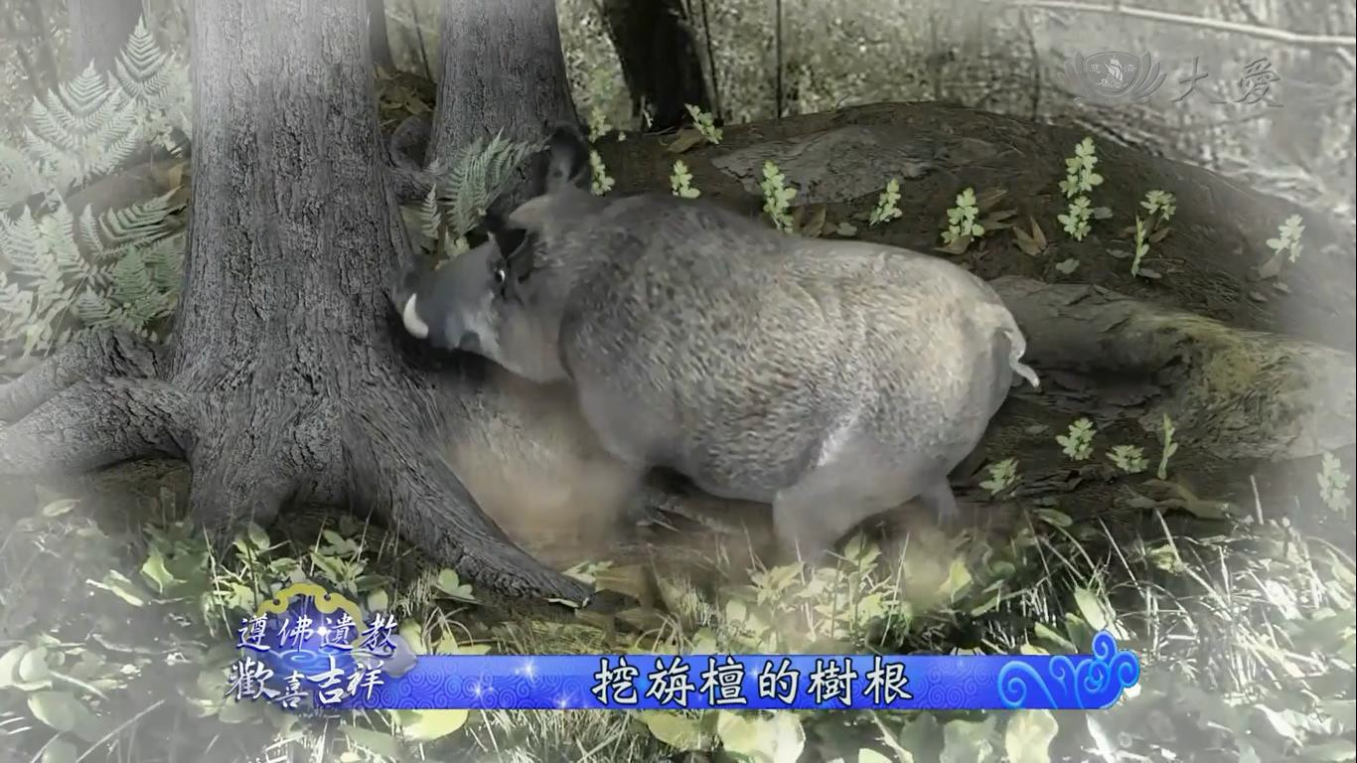
山豬挖旃檀的樹根

Slide 24
未來比丘私心難改
• 夢中群諸祇園作怪，掘挖大
樹旃檀根開。
• 未來比丘私心難改，賣經為
生，販賣如來。

Slide 25
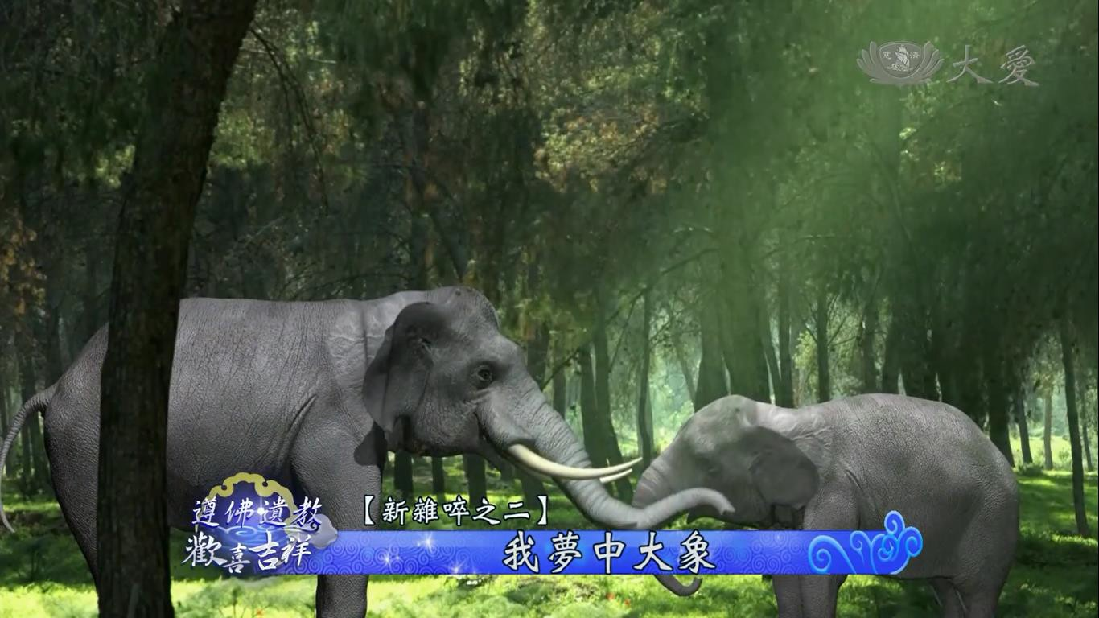
夢中大象棄小象避山中

Slide 26
未來邪見敗壞吾佛
• 逼得有德之人，退隱無蹤。
• 大象棄小象乃是夢中意喻。

Slide 27
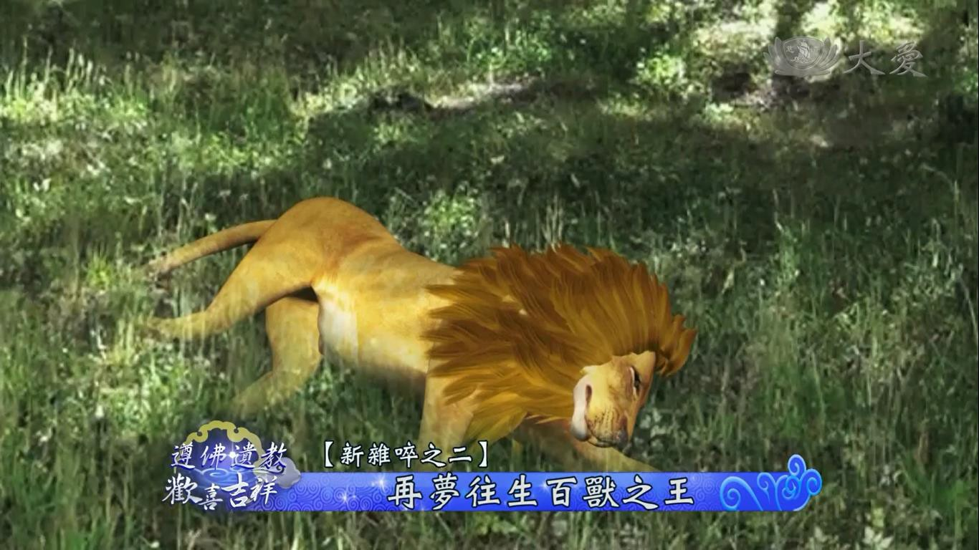
往生獸王屍身萬蟲生養 自生惡蟲自毀相
自壞佛法自蛀空

Slide 28
修行者知法犯法是自求毀滅
• 人人畏懼肉食的禽獸王。意 喻外道難對正法毀謗，正法 正覺非外道可摧殘。
• 僧團眾弟子，若能人人無為
無欲，僧團就無瓦解之憂。

Slide 29
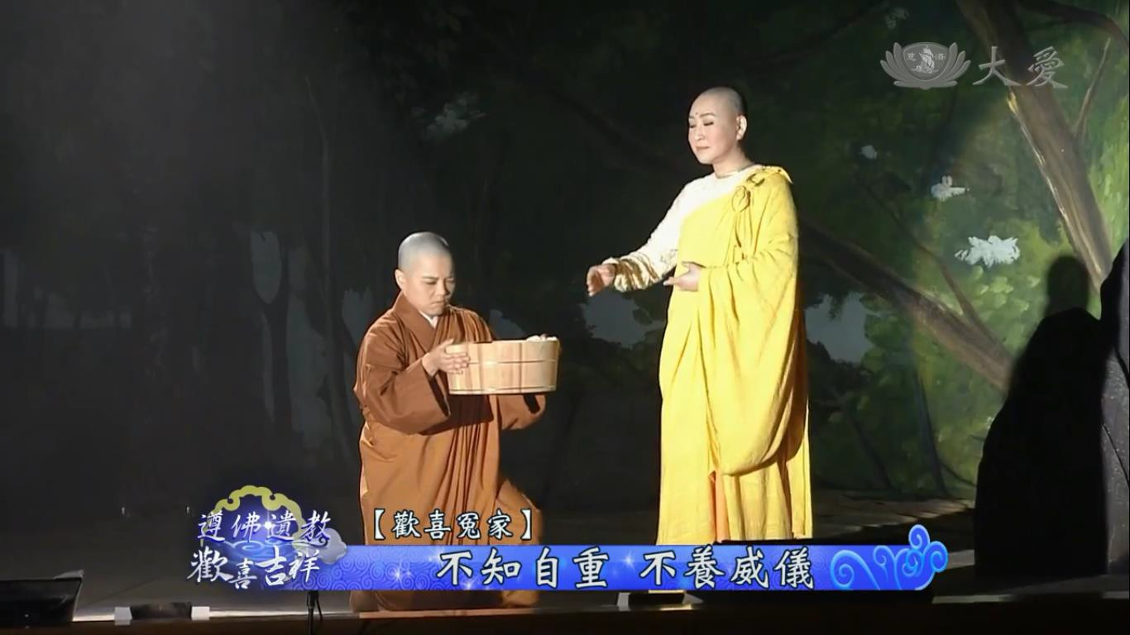
妄言綺語 小兒貪戲

Slide 30
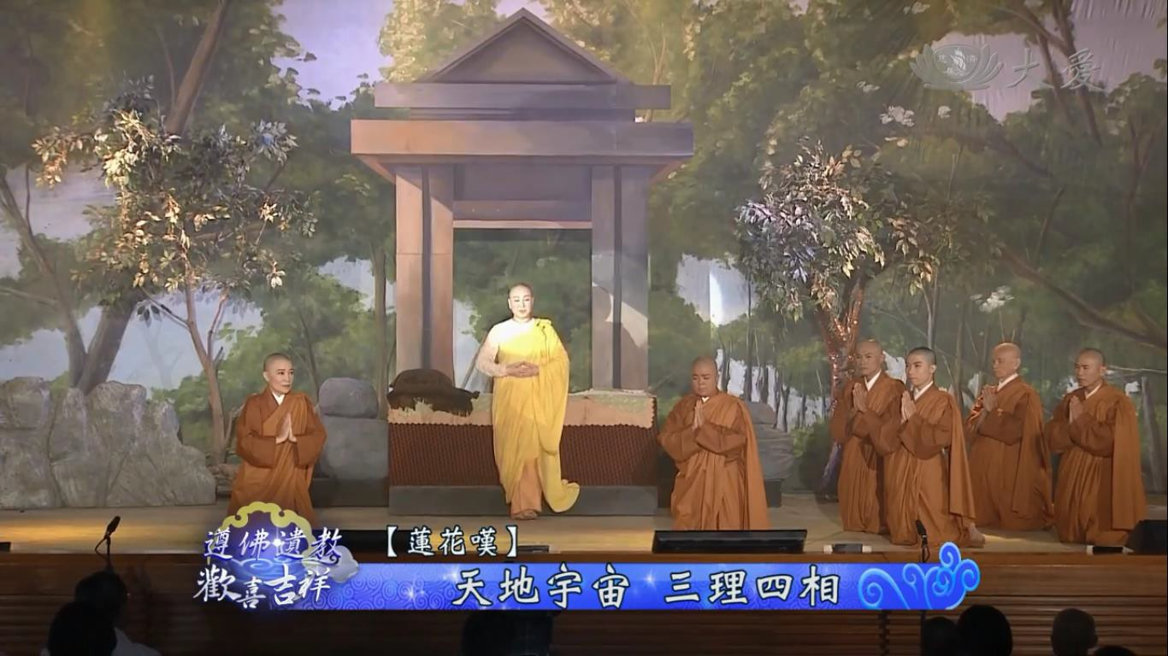
天地宇宙 三理四相

Slide 31
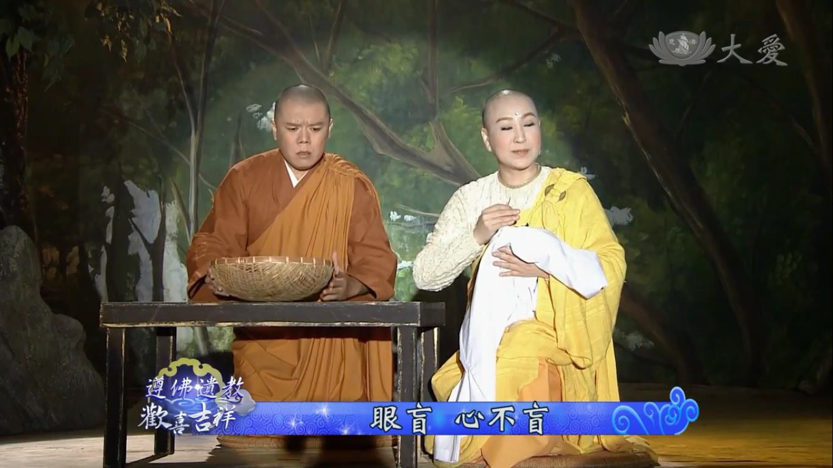
阿那律 縫補百衲衣

Slide 32
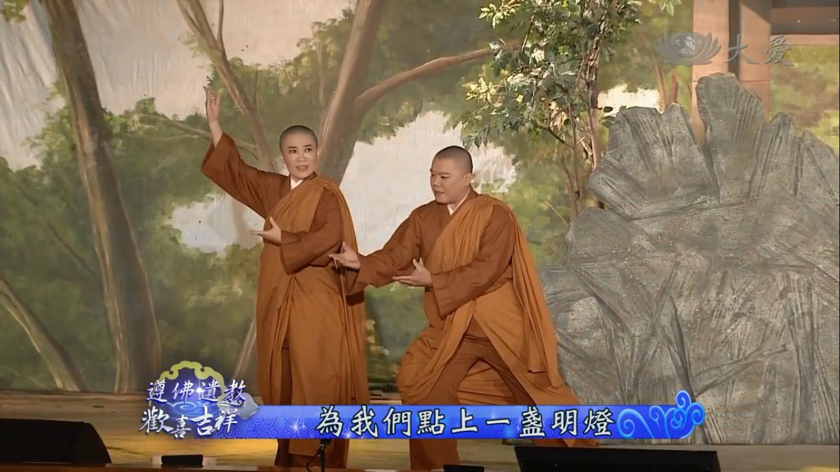
行願傳法永流長

Slide 33
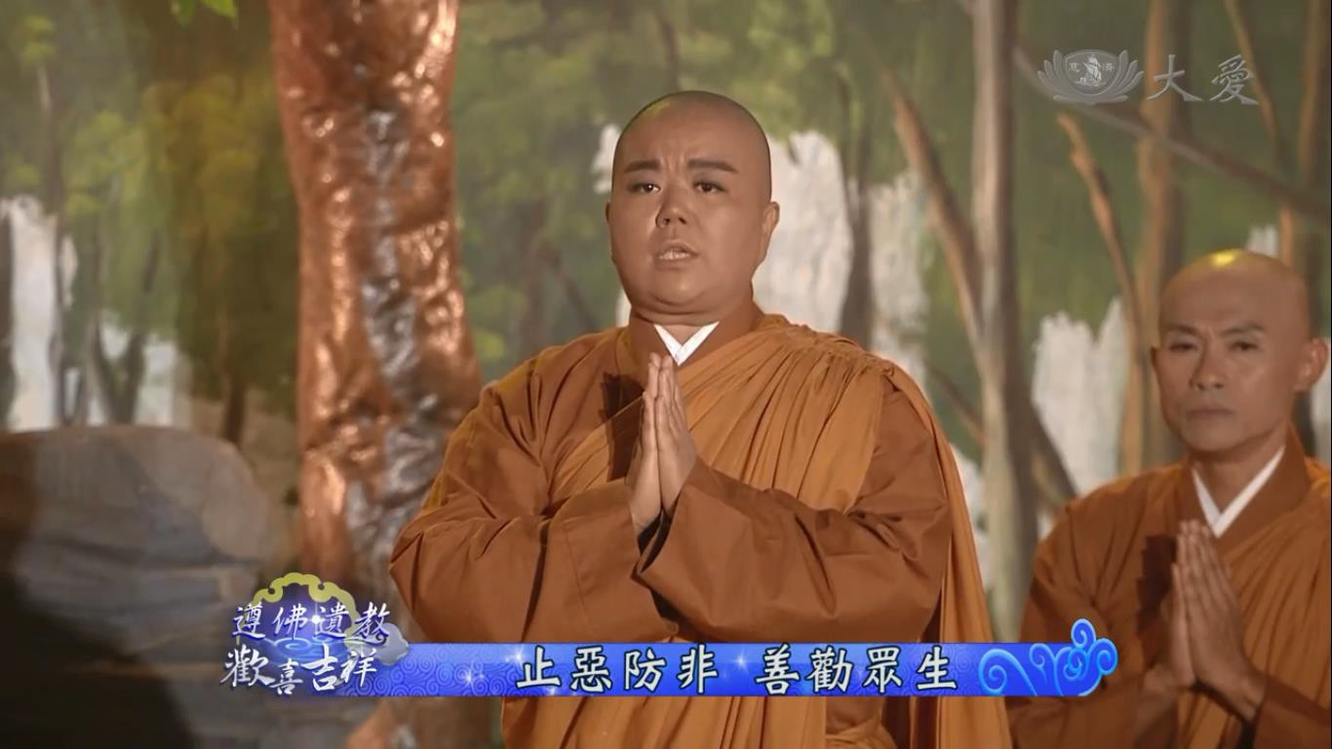
以戒為師 戒律功德

Slide 34
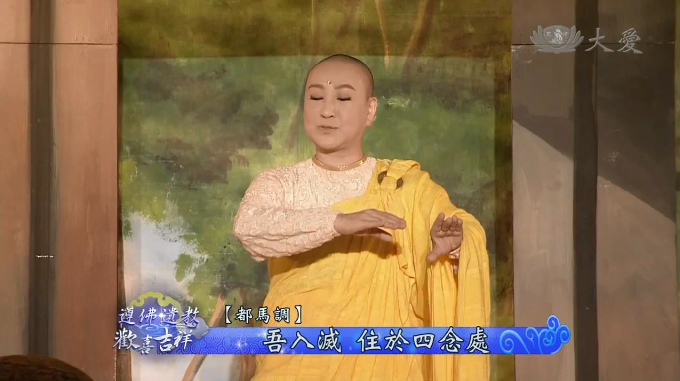
佛住世 識以佛為住

Slide 35
佛入滅 住於四念處
• 看破吾執，放下塵緣俗慮。
• 身受心法，嚴住而居。
• 常觀己念，自性啟修，是修
行唯一解脫之道。

Slide 36
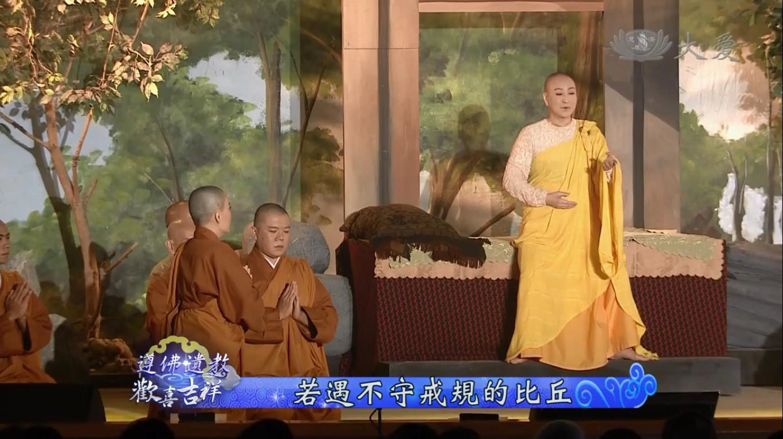
若遇不守戒規的比丘

Slide 37
調伏不守戒規比丘
• 佛門制戒，多緣六群惡性比
丘而起。
• 啟發大慈悲心，勤加勸導， 引正威儀；善用智慧，息惡 非止；慈愍感化，莫輕言放 棄。若難調伏，則默擯之。

Slide 38
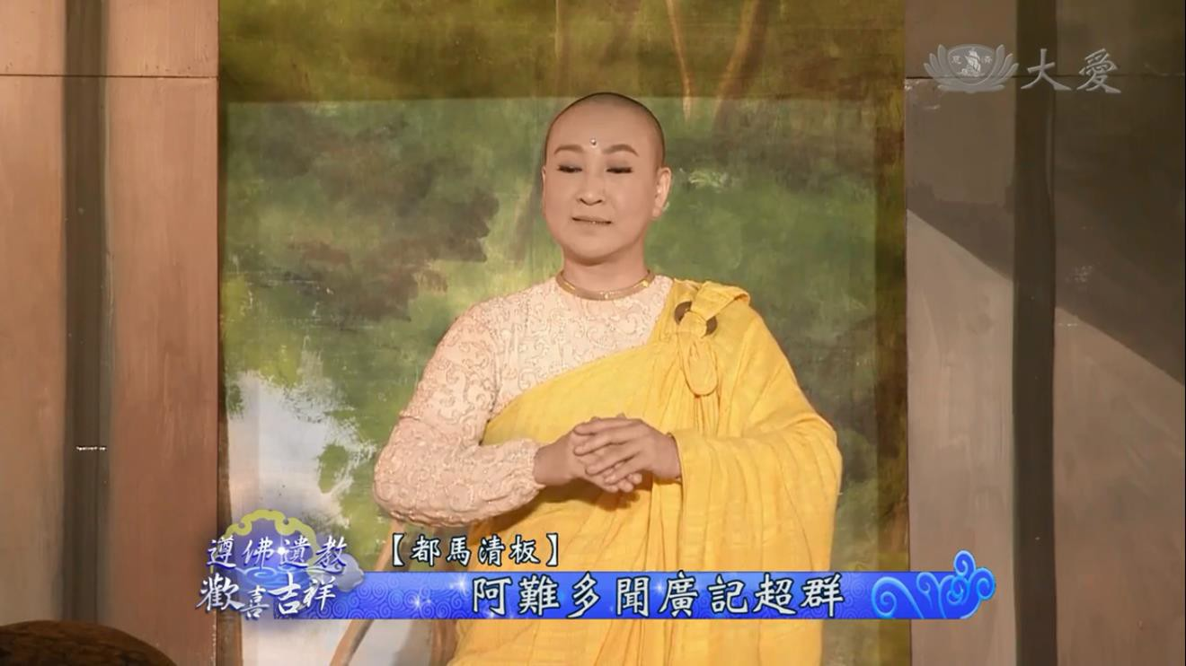
法脈恆持住世恆時說法

Slide 39
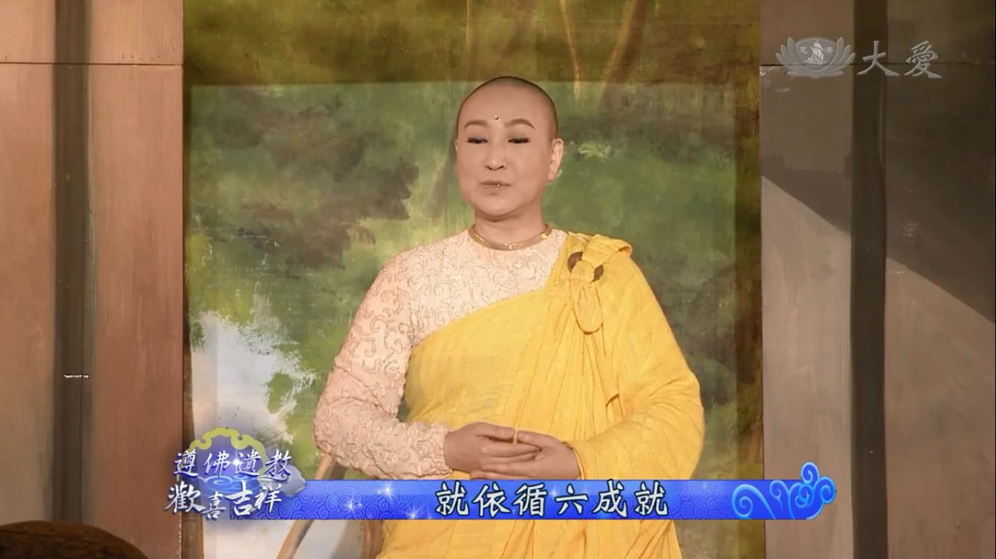
阿難覆頌佛法結集經文

Slide 40
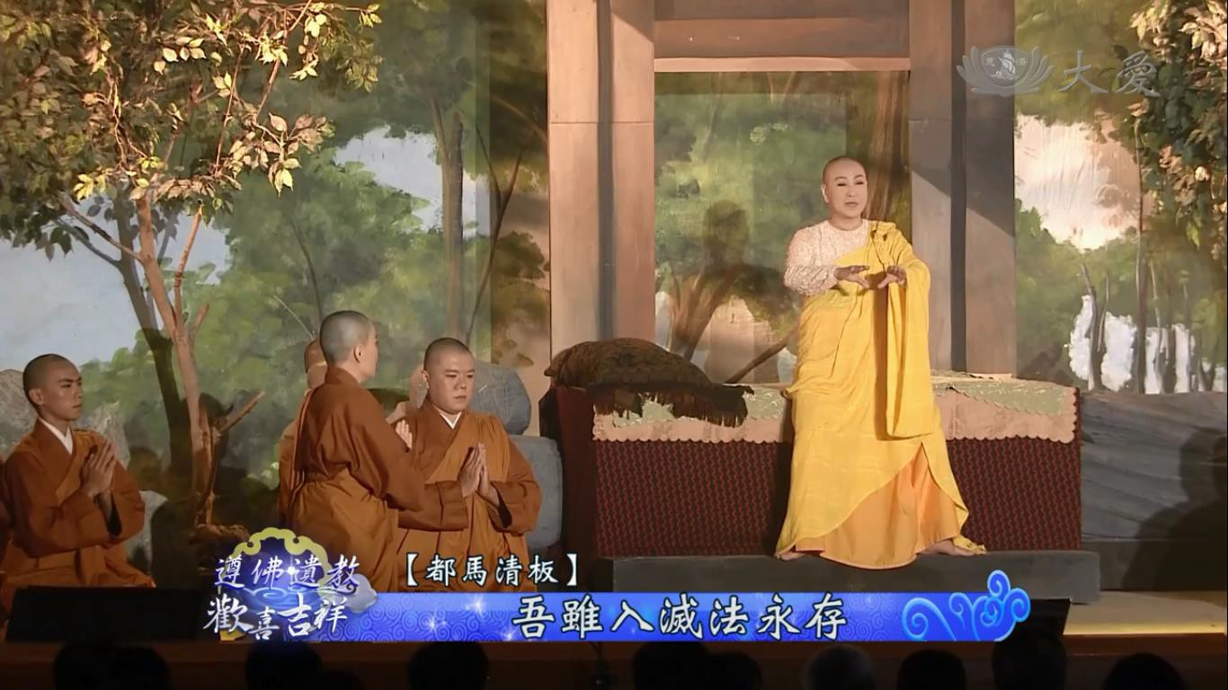
齊心合匯經律論

Slide 41
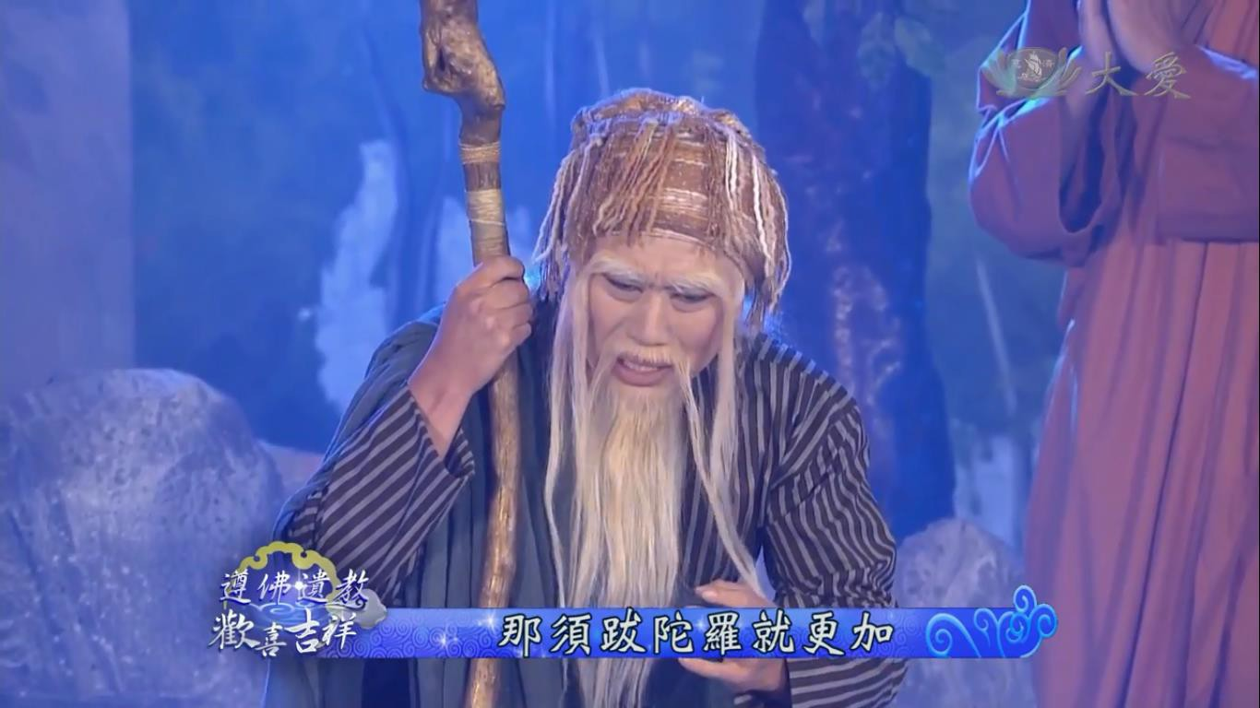
一百二十歲的須跋陀羅

Slide 42
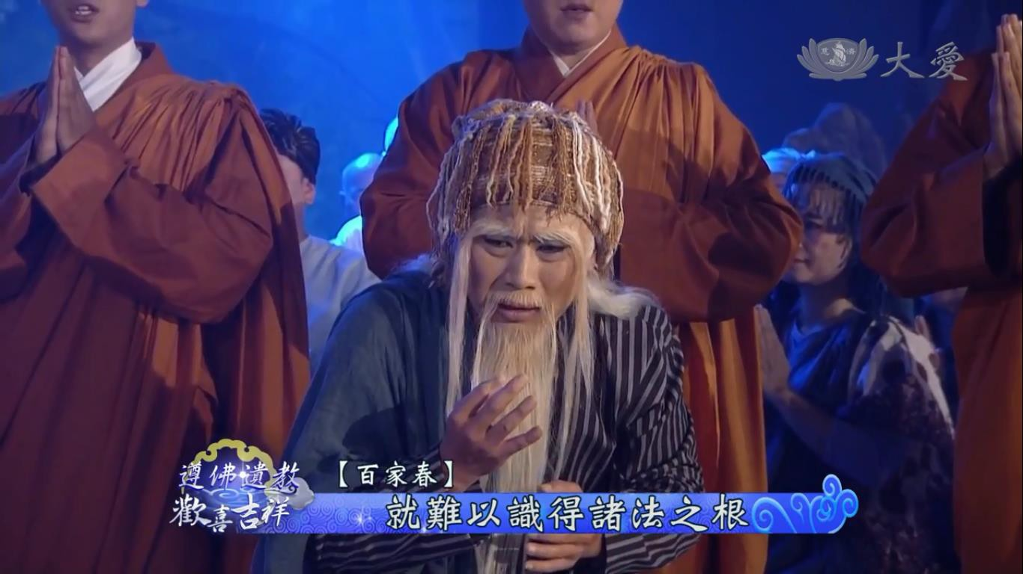
修行不解三法印

Slide 43
一百二十歲的須跋陀羅
• 須跋陀羅是佛陀住世的最後
一名的弟子。
• 三法印：諸行無常、諸法無
我、涅槃寂靜。
• 信受定能得解脫，奉行就能 面如來。

Slide 44
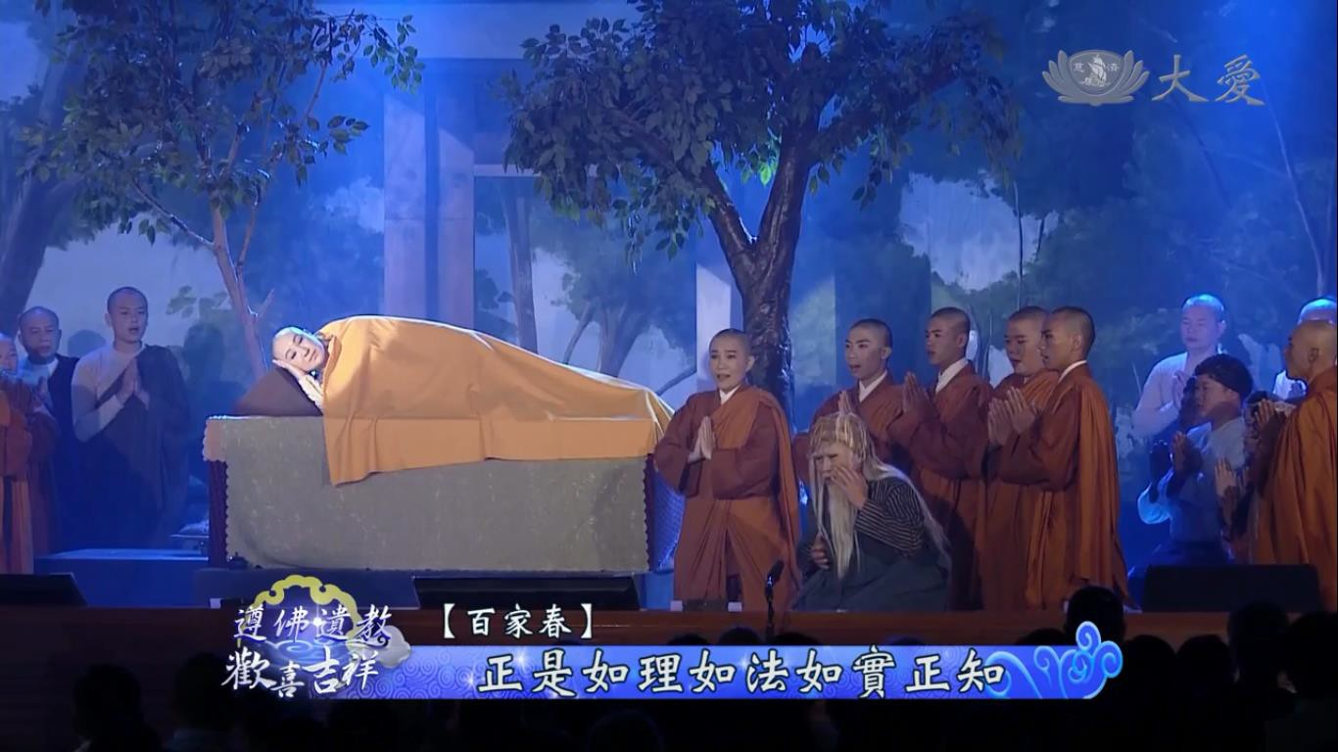
八聖道要如何行法

Slide 45
八聖道要如何行法
• 正見、正思惟、正語、正業、
正命、正精進、正念、正定。
• 三無漏學是八聖道行法的總
結。

Slide 46
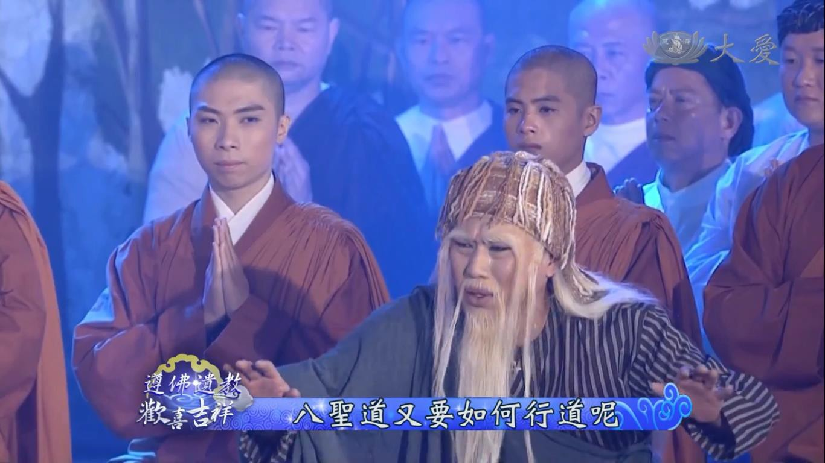
八聖道又要如何行道

Slide 47
八聖道又要如何行道
• 正語、正業、正命為戒學。
• 正精進、正念、正定為定學。
• 正見、正思惟為慧學。

Slide 48
敬戒為師 善為受持
• 善哉善哉，眾弟子，吾入滅
以後，敬戒為師、善為受持， 則如暗遇明如貧得寶，與吾 住世無異啊。
• 五毒去除，煩惱不生；恆持
善念，增長慧命；

Slide 49
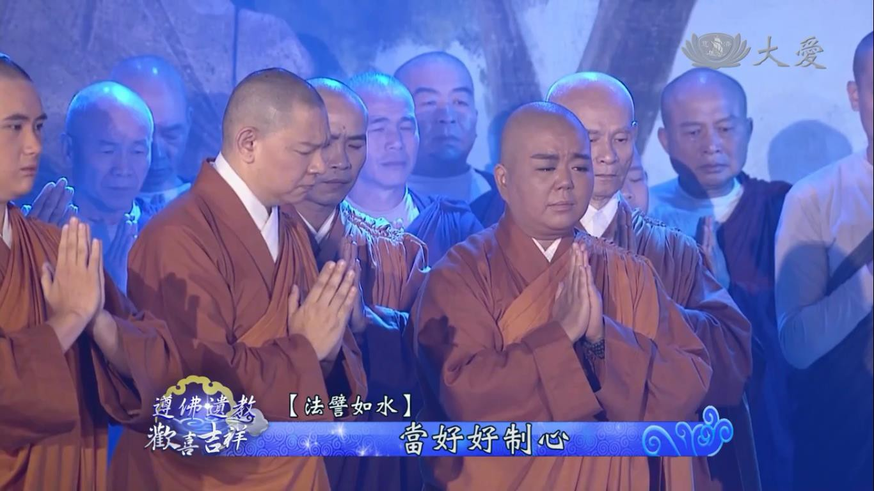
精進淨佛法 折伏其心

Slide 50
精進淨佛法 折伏其心
• 行法及時，來不及了。
• 莫讓六根逐六塵，心為其主， 當好好制心，殃及累世，不 得不慎。
• 精進淨佛法，攝伏其心。

Slide 51
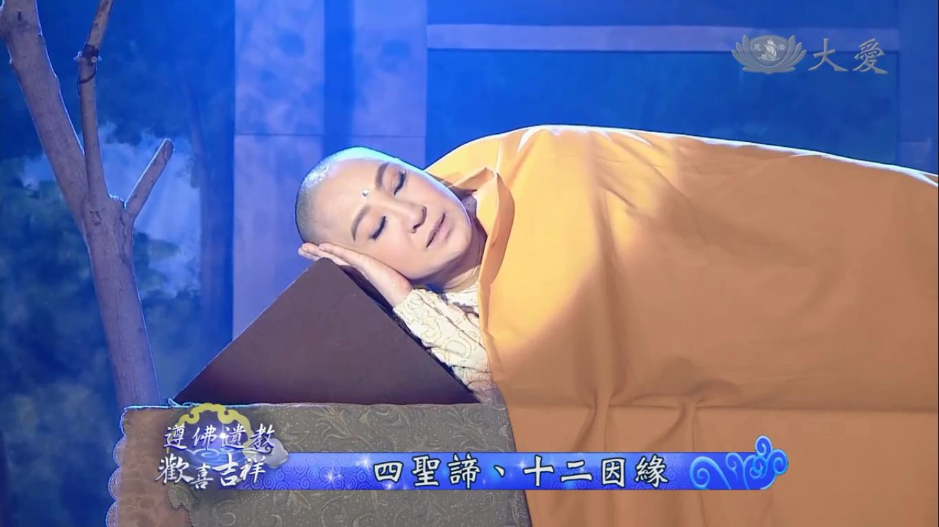
宇宙人生真理

Slide 52
• 「苦」諦真實是苦，不可令樂
• 「集」真是因，更無異因，眾
苦在心，心中盡苦
• 苦若「滅」者即是因滅，因滅 則果滅，煩惱盡無
• 「道」是離苦得樂之因，滅道，
已達明心，無苦無樂之境

Slide 53
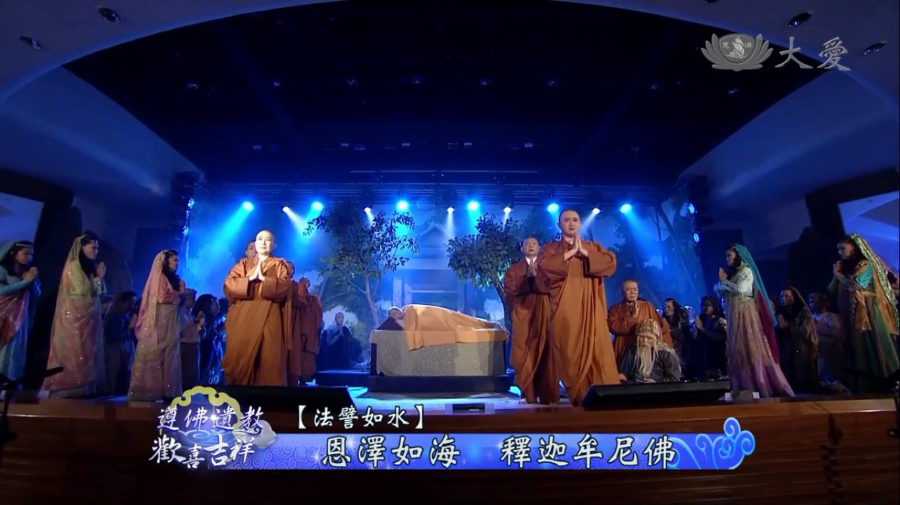
佛初轉法輪 四聖諦

Slide 54
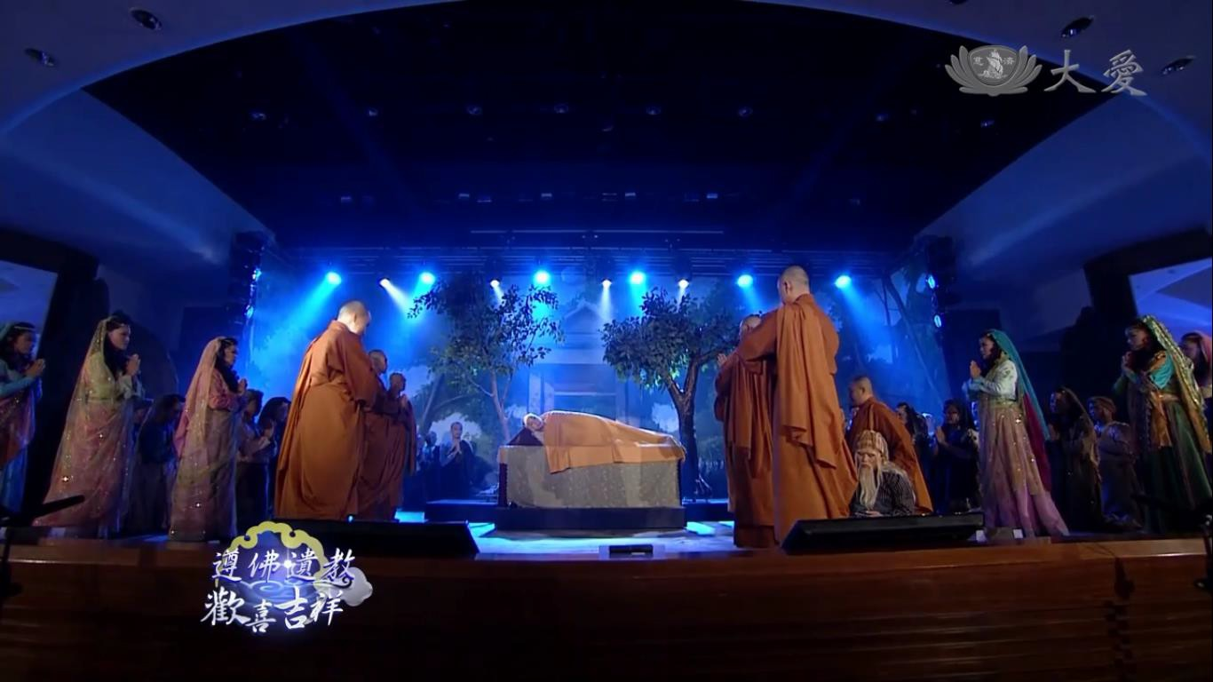
佛將入滅 猶轉四聖諦

Slide 55
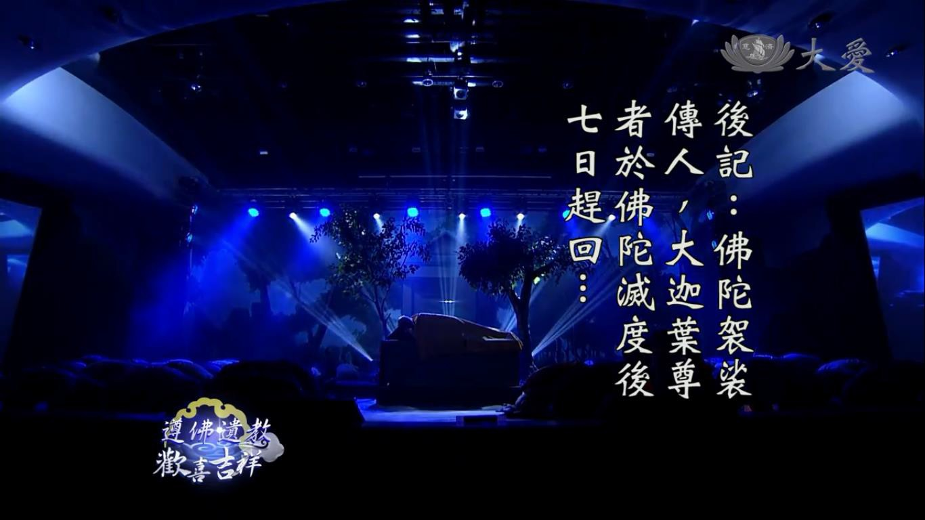
靜寂清澄 恩澤如海

